Slide 1
СИНДРОМ ПРОФЕССИОНАЛЬНОГО ВЫГОРАНИЯ
Педагог-психолог
МБДОУ № 11
«Золотая рыбка»
Парфёнова Наталья
Владимировна

Slide 2
Одной из наиболее распространенных преград к профессио­нализму, творчеству и самореализации педагога является воз­никновение синдрома профессионального выгорания.

Slide 3

Эмоциональное «выгорание»
Это состояние физического, эмоционального, умственного истощения.
Это выработанный личностью механизм психологической защиты в форме полного или частичного исключения эмоций в ответ на психотравмирующие воздействия.

Slide 4


«Выгорание» является своего рода ответом на хроническое эмоциональное напряжение, которое возникает при тесном взаи­модействии с людьми, в особенности если эти люди находятся в состоянии беспокойства или страдают от эмоциональных проблем.

Slide 5


Синдром выражается:
- в депрессивном состоянии, - чувстве ус­талости и опустошенности, - недостатке энергии и энтузиазма, - утрате способностей видеть положительные результаты своего труда, - отрицательной установке в отношении работы и жизни вообще.

Slide 6


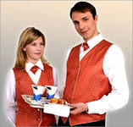
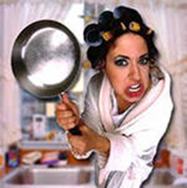
Наиболее часто встречается у лиц «по­могающих» профессий:
- социальных и медицинских работников,
- работников благотворительных организаций,
- администраторов и обслуживающего персонала,
- учителей, преподавателей, воспитателей…

Slide 7
Спе­цифика данных профессий заключается в большом количестве эмоционально насыщенных, сложных межличностных контак­тов, что требует от специалиста значительного личного вклада в ежедневные профессиональные дела.

Slide 8
- истощение, усталость; - психосоматические осложнения; - бессонница; - негативные установки по отношению к клиентам; - негативные установки по отношению к своей работе; - пренебрежение исполнением своих обязанностей; - увеличение объема психостимуляторов (табак, кофе, алко­голь, лекарства); - уменьшение аппетита или переедание; - негативная самооценка; - усиление агрессивности (раздражительности, гневливости, напряженности); - усиление пассивности (цинизм, пессимизм, ощущение без­надежности, апатия); - чувство вины.
12 основных при­знаков эмоционального «выгорания»:

Slide 9
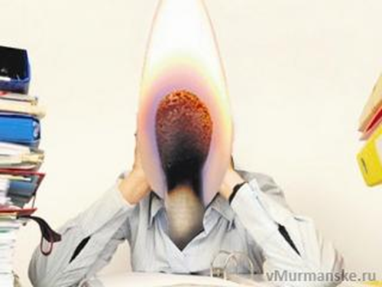
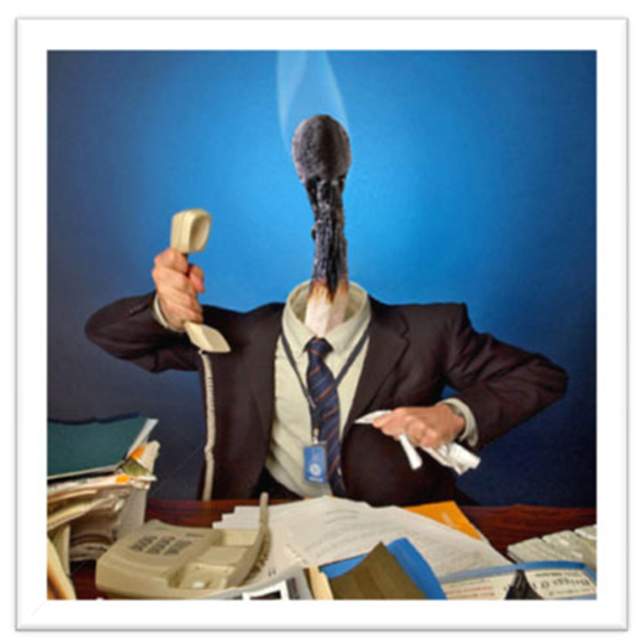
Наиболее подвер­жены
«выгоранию»
«трудоголики» -
- те, кто решил посвятить себя реализации только рабочих целей;
- полностью поглощен ра­ботой; - постоянно трудится без отдыха; - ежедневно работает с пол­ной самоотдачей и ответственностью, с установкой на карьеру;
- тешит тщеславие в ущерб другим личным интересам и потреб­ностям; - те, чья жизнь заполнена только работой до самозабвения.

Slide 10
Три ос­новных составляющих «выгорания»
1. Чувство эмоционального истощения или изнеможения, не­возможность работать с полной отдачей сил.
Симптомы: постепенное развитие негативных ус­тановок в отношении себя, работы, тех, с кем приходится работать (коллеги, воспитанники),
постепенно нараста­ющее недовольство собой,
уменьшение чувства личной успеш­ности,
развивающиеся безразличие и апатия,
уменьшение ощу­щения ценности своей деятельности,
постоянное чувство усталости, отсутствие сил, сниженный энергетический тонус,
появление различных симптомов физических недо­моганий.
2. Деперсонализация проявляется в деформации отношений с другими людьми.
Симптомы: в одних случаях это может быть повышение зависимости от других,
в других - повышение негативизма, ци­ничности установок и чувств по отношению к па­циентам, клиентам, подчиненным, учащимся. воспитанникам и др. (педагог перестает воспри­нимать воспитанников как личностей. Он дистанцируется, ожи­дая от них самого худшего, появляется нежелание общаться, склонность унижать, игнори­ровать просьбы).
3. Сокращенная профессиональная реализация (или редукция личных достижений)
Симптомы: у спе­циалиста возникает ощущение, что он плохо работает, мало дос­тиг в профессии, возникает чувство некомпетентности в своей профессиональной сфере. Некоторые в этой ситуации начинают искать помощи, считая, что причина - нерешенные личные проблемы; другие склонны поменять работу.

Slide 11

Фазы стресса (по В. В. Бойко)
- нервное (тревожное) напряжение.
Его создают хрониче­ская психоэмоциональная атмосфера, дестабилизирую-щая об­становка, повышенная ответственность, трудность контингента и т.д.
- резистенция, то есть сопротивление, когда человек пыта­ется более или менее успешно оградить себя от неприятных впе­чатлений;
- истощение (оскудение психических ресурсов, снижение эмоционального тонуса), которое наступает вследствие того, что проявленное сопротивление оказалось неэффективным

Slide 12
Факторы, вызывающие синдром профессионального выгорания
-монотонность работы, особенно если ее смысл кажется со­мнительным;
-вкладывание в работу больших личностных ресурсов при недостаточности признания и положительной оценки;
-строгая регламентация времени работы, особенно при не­реальных сроках исполнения;
-работа с «немотивированными» клиентами, постоянно со­противляющимися усилиям помочь им, и незначительные, труд­но ощутимые результаты такой работы;
-напряженность и конфликты в профессиональной среде, недостаточная поддержка со стороны коллег и их излишний критицизм;
-нехватка условий для самовыражения личности на работе, когда не поощряются, а подавляются экспериментирование и ин­новации;
-работа без возможности дальнейшего обучения и профессио­нального совершенствования;
-неразрешенные личностные конфликты.

Slide 13

«Выгорание» - это относительно устойчивое состояние, од­нако при наличии соответствующей поддержки с ним можно успешно бороться.

Slide 14
Уровни личностных ресурсов противодействия «выгоранию»:
1. Физиологический уровень является базовым, к нему отно­сится то, что биологически задано. Он включает в себя тип нерв­ной системы (ее силу, слабость, устойчивость и др.), пол, воз­раст, состояние здоровья, способы реагирования организма на стресс.
2. Психологический уровень.
- Эмоционально-волевой - осознание и принятие своих чувств и эмоций, потреб­ностей и желаний, контроль динамики переживания и т.д.
- Когнитивный - понимание причин стресса, осмысление ситуации. Психологическая компетентность, позитивность и рациональность мышления, гибкость мышления, поиск и оценка возможных средств, которые могут быть мобилизованы для пре­одоления стресса.
- Поведенческий (деятелъностный) - активность и гибкость поведения, перестройка поведения, коррекция стратегий и планов, задач и режимов деятельности.
3. Социальный уровень: социальные роли, позиции и уста­новки, отношение к другим людям..
4. Духовный уровень.
Надежда - активное ожидание.
Рациональная вера - убежденность в том, что существует огромное число реальных возможностей, нужно вовремя обна­ружить эти возможности.
Душевная сила - способность со­противляться попыткам подвергнуть опасности надежду и веру и разрушить их, превращая в «голый» оптимизм или в иррацио­нальную веру.

Slide 15
Практика показывает, что наиболее стрессоустойчивым ока­зывается тот, кто получает положительные эмоции и поддержку в семье, удовлетворение от работы и имеет «отдушину» в виде хобби или какого-то увлечения, позволяющего почувствовать, что жизнь больше, чем работа.

Slide 16
Экспресс – диагностика «ВЫГОРОНИЯ»

Slide 17
Оценка результатов
0-1 балл - синдром выгорания вам не грозит.
2-6 баллов - вам необходимо взять отпуск, отключиться от ра­бочих дел.
7-9 баллов - пришло время решать: либо сменить работу, ли­бо, что лучше, переменить стиль жизни.
10 баллов - положение весьма серьезное, но, возможно, в вас еще теплится огонек; нужно, чтобы он не погас.

Slide 18


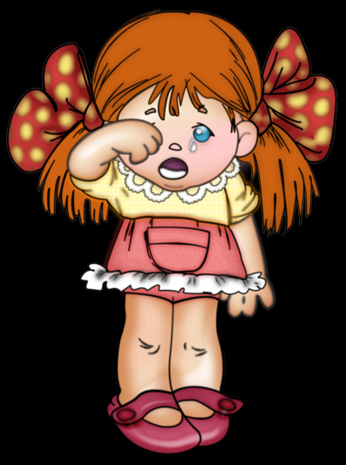
Тренинг для улучшения психологического самочувствия педагогов в ДОУ «Как жить полной жизнью и не «сгореть» на работе
Цель тренинга - создать условия для личностного роста участников тренинга и актуализации их личностных ресурсов стрессоустойчивости.

Slide 19
Предупреждение профессионального «выгорания» требует психологической иммунизации, то есть актуализации личностных ресурсов, которые и являются тем самым иммунитетом против «выгорания» и других проблем личности взрослого человека.

Slide 20
Личностные ресурсы, развиваемые в тренинге
принятие себя, своих достоинств и недостатков;
отношение к стрессам как возможности приобретения лично­го опыта и возможности личностного роста;
активная жизненная позиция;
овладение способами достижения желаемых целей;
умение распознавать свои эмоциональ­ные состояния, мотивы поведения, последствия поступков;
способность к осмыслению ситуации, позитивность и рациональность мышления;
овладение эффективными способами снятия внутреннего напряжения и саморегуляции.

Slide 21
Тренинг предназначен:
Для кого? Для руководителей и специалистов, чья работа связана с повторяющимися ситуациями стресса и большими эмо­циональными нагрузками; для честолюбивых и желающих успеха.
Для чего? Для восстановления хорошего профессионального тонуса и обучения техникам профилактики «выгорания».
Что дает?
Улучшение настроения, прилив сил и энергии, повышение внимания и общей работоспособности.
Избавление от чувства «внутренней пустоты», снижение общей тревожности и психологического напряжения.
Повышение ответственности и самоотдачи, усиление внут­ренней мотивации на работу, на достижение профессионального успеха и преодоление трудностей.
Расширение творческих возможностей для постановки и ус­пешного решения новых задач.

Slide 22
Спасибо!
До встречи на тренинге.

